Slide 1
单片机实验一 软件仿真

Slide 2
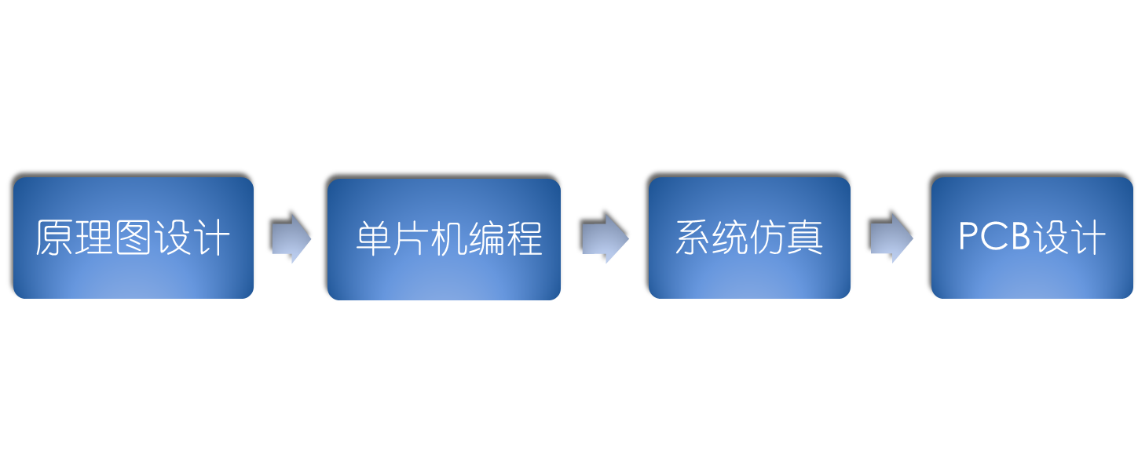
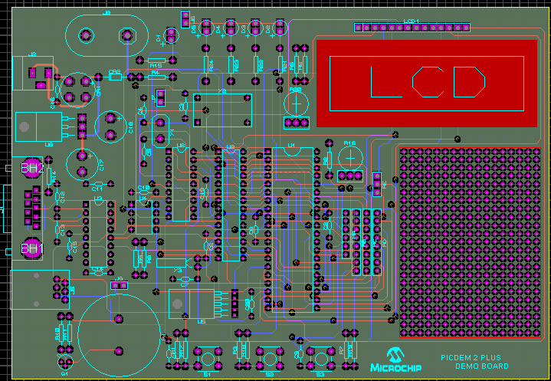
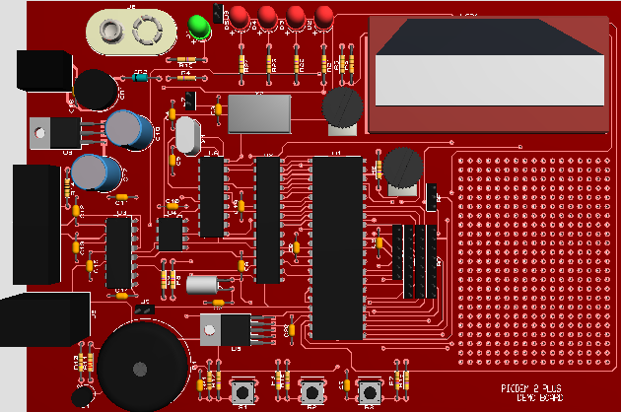
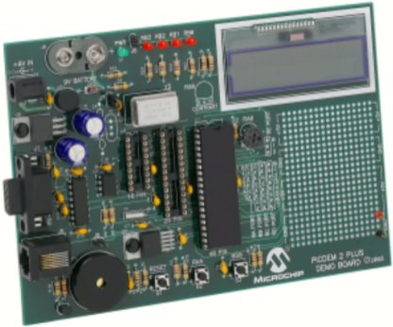
Proteus 单片机系统设计-------软件仿真

Slide 3
实验内容一：proteus软件仿真基本操作流程
实验内容二：汇编语言设计延时程序控制闪灯

Slide 5
单片机实验一 基于PROTEUS的软件仿真
实验内容
1.软件仿真基本操作流程
2.LED闪灯实验
3.软件延时
4.实验扩展任务

Slide 6
单片机实验一 基于PROTEUS的软件仿真
实验要求
1.掌握软件仿真基本操作流程
2.理解AT89S51单片机最小系统
3.掌握AT89S51与LED显示接口设计
4.掌握LED显示程序设计方法（程序实现技巧）

Slide 7
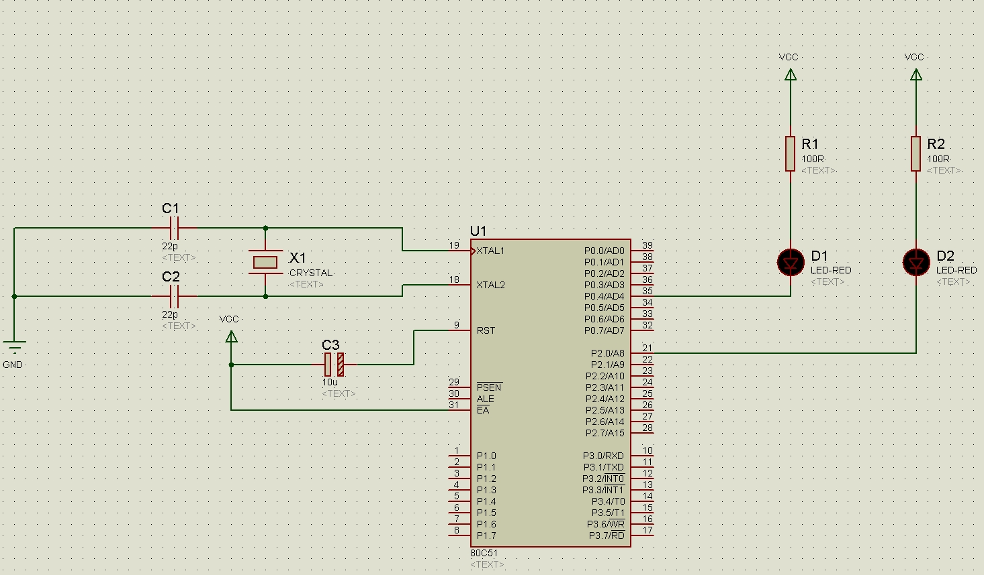

Slide 8
// 头文件
#include <regx52.h>
// LED端口定义
#define LED_PORT P2
/*-----------------------------------*/
// 毫秒级延时函数
// 参数：延时ms
void delay_ms(unsigned short ms)
{
unsigned char b;
while (ms--) {
for (b = 0; b < 125; b++);
}
}
// 主函数
void main(void)
{
while (1) {
LED_PORT = 0x00; //给低电平 亮
delay_ms(500); //延时0.5S
LED_PORT = 0xff; //给高电平 灭
delay_ms(500); //延时0.5S
}
}

